Slide 1
103學年度畢業滿3年畢業生系所流向追蹤回收比率(運動競技學系學士生)
科系 | 學生數總數 | 已追蹤筆數 | 拒答筆數 | 尚未追蹤筆數 | 已追蹤比率 | 含拒答追蹤比率
運動競技學系 | 103 | 80 | 0 | 23 | 77.67% | 77.67%

Slide 3
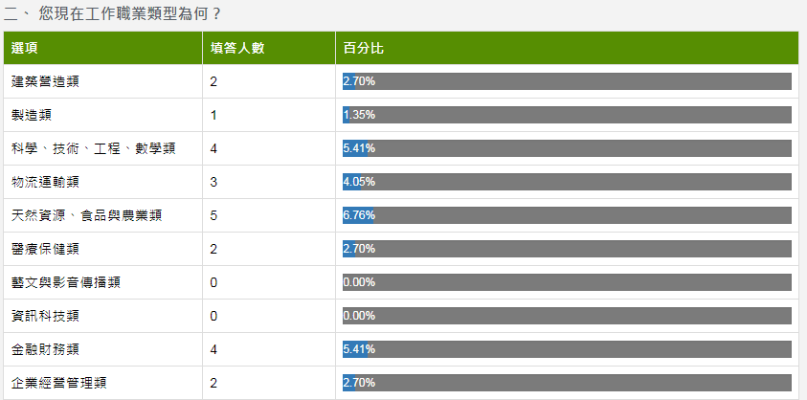

Slide 6
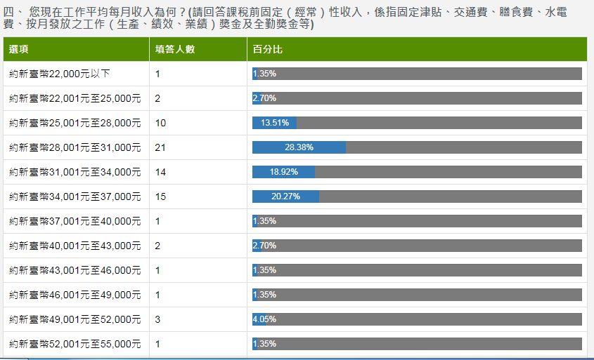

Slide 7
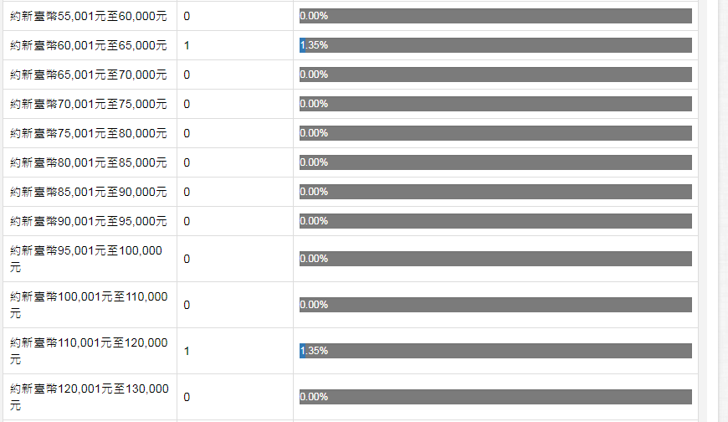

Slide 8
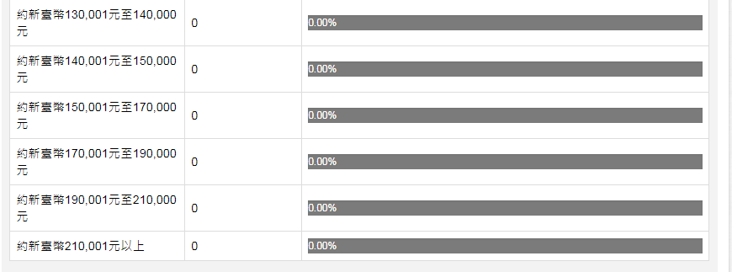

Slide 15
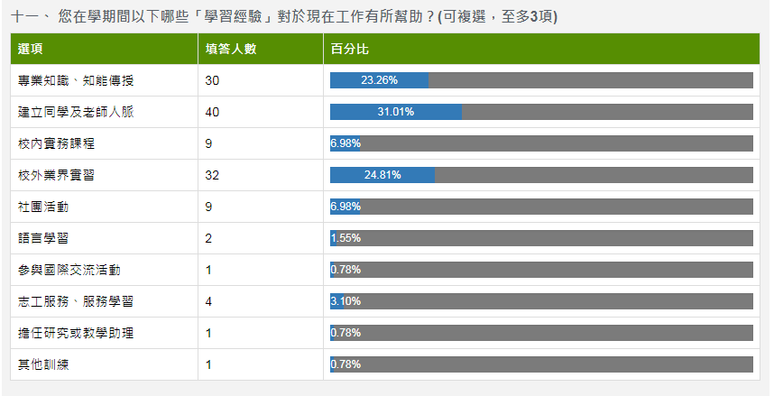

Slide 18
